Slide 1


Krajský akční plán rozvoje vzdělávání Libereckého kraje
(KAP LK)

Slide 2

Základní informace o projektu
Operační program Výzkum, vývoj a vzdělávání
délka trvání je 6 let
Krajské akční plány = KAP (v ČR 14 KAPů)

Slide 3
Proč krajské akční plánování?
plánování strategických kroků vedoucích ke zvýšení kvality vzdělávací soustavy kraje i jednotlivých škol
prioritizace potřeb v oblasti vzdělávání v kraji
nastavení „systému spolupráce“ mezi relevantními subjekty
v oblasti vzdělávání v kraji
pomoc školám identifikovat své potřeby rozvoje a vybrat
pro ně v procesu implementace vhodné intervence
umožnit plánovat, koordinovat a sledovat tematické intervence v OP VVV a IROP ve shodě
s dlouhodobými potřebami a prioritami kraje a škol

Slide 4



ESIF
MŠMT
OP VVV
MMR
IROP
Rámec pro podporu infrastruktury
Šablony
Výzva Implementace KAP

Slide 5
Co vzniklo?
výstupem je koncepční dokument
Krajský akční plán rozvoje vzdělávání Libereckého kraje I.= KAP LK I.
KAP LK I.
Rámec
pro podporu infrastruktury
Analýza potřeb
v území
Analýza potřeb škol
Prioritizace
Návrhová část

Slide 6
Povinná témata KAP LK
Podpora kompetencí k podnikavosti, iniciativě a kreativitě
Podpora polytechnického vzdělávání (přírodovědné, technické
a environmentální vzdělávání)
Rozvoj škol jako center dalšího profesního vzdělávání
Podpora odborného vzdělávání včetně spolupráce škol a zaměstnavatelů
Rozvoj kariérového poradenství
Podpora inkluze
Nepovinná témata KAP LK
Rozvoj výuky cizích jazyků
ICT kompetence
Čtenářská a matematická gramotnost
Specifické téma KAP LK
Zkvalitnění péče o žáky nadané a talentované

Slide 7
Spolutvůrci KAPu
Realizační tým - projektoví manažeři + odborní metodici
Odborný garant - Národní ústav pro vzdělávání (NÚV)
členové PS Vzdělávání
Regionální stálá konference (RSK)
Ředitelé a zástupci škol (workshopy)
Odborníci z praxe (odborné minitýmy,
platformy,…)

Slide 8
Dosavadní harmonogram projektu
Analýza potřeb
v území
Analýza potřeb
škol
Prioritizace a
Návrhová část
Zpracování a schválení KAP
Realizace, naplňování KAP
2016
leden
únor
březen
duben
květen
červen
červenec
srpen
září
říjen
listopad
prosinec

Slide 9

Aktivity v průběhu KAP LK
Příprava 1. KAP
Realizace,naplňování 1. KAP
Příprava 2. KAP
Realizace,naplňování 2. KAP
Analýza potřeb v území
Analýza potřeb na školách
Rámec pro podporu infrastruktury
Vyhodnocování realizace
Tematická setkávání pěti platforem
4 workshopy s řediteli SŠ a VOŠ
Analýza potřeb v území
Analýza potřeb na školách
Rámec pro podporu infrastruktury
Vyhodnocování realizace
Tematická setkávání pěti platforem
4 workshopy s řediteli SŠ a VOŠ
2017
2018
2020
2021
2016
2019

Slide 10
Tematická setkávání platforem
Platforma „Přírodovědné a technické vzdělávání“ (Štefková Jana)
Podpora polytechnického vzdělávání
ICT kompetence
Platforma „Volba povolání“ (Antošová Jana)
Podpora odborného vzdělávání včetně spolupráce škol a zaměstnavatelů
Rozvoj škol jako center dalšího profesního vzdělávání
Platforma „Rozvoj osobnosti“ (Leníková Markéta)
Podpora kompetencí k podnikavosti, iniciativě a kreativitě
Zkvalitnění péče o žáky nadané a talentované
Platforma „Vzdělávání pro všechny“(Antošová Jana)
Rozvoj kariérového poradenství
Podpora inkluze
Platforma „Rozvoj kompetencí“(Leníková Markéta)
Rozvoj výuky cizích jazyků
Čtenářská a matematická gramotnost
Notes:
Nápady na školení, lektory …. Učitele na škole budou osloveni emailem (vedení, sekret) ….

Slide 11
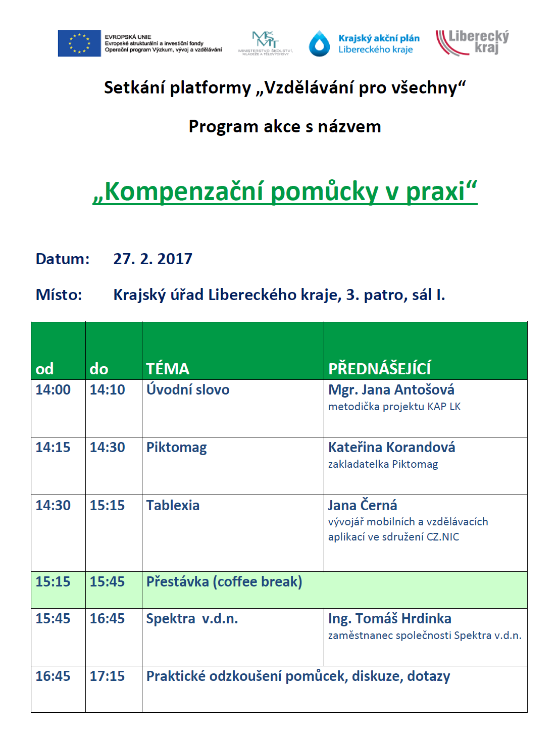

Slide 12
KAP LK na EDULK.cz

Slide 13

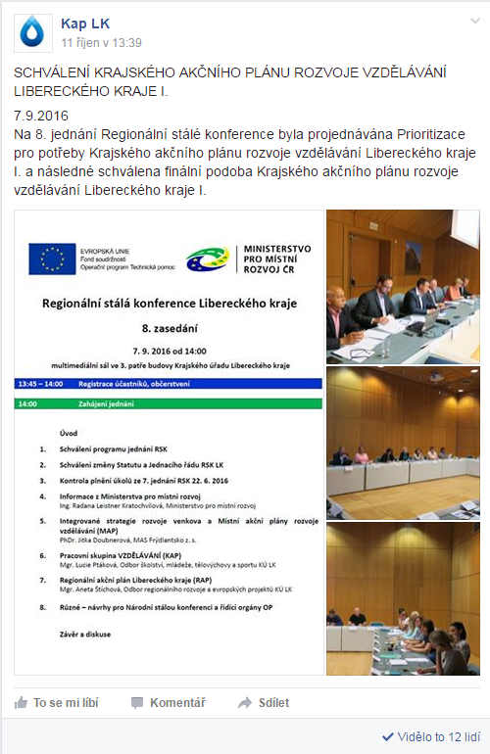
KAP LK na Facebooku

Slide 14
Kontakt
Mgr. Lucie Ptáková
hlavní projektová manažerka projektu KAP LK
Email :
lucie.ptakova@kraj-lbc.cz
Telefon:
tel.: +420 485 226 255

Slide 15
Děkuji za pozornost

